Slide 1
Обучение русскому языку детей-мигрантов в среднем и старшем звене при помощи текстов унт.

Slide 2
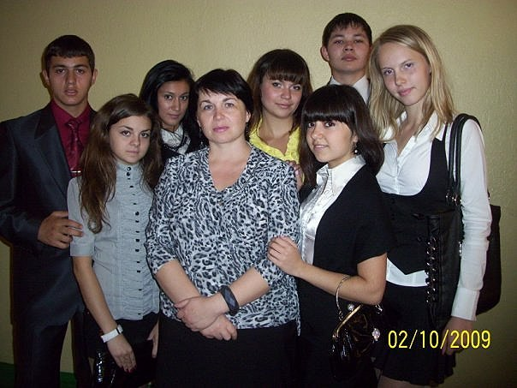

Slide 3
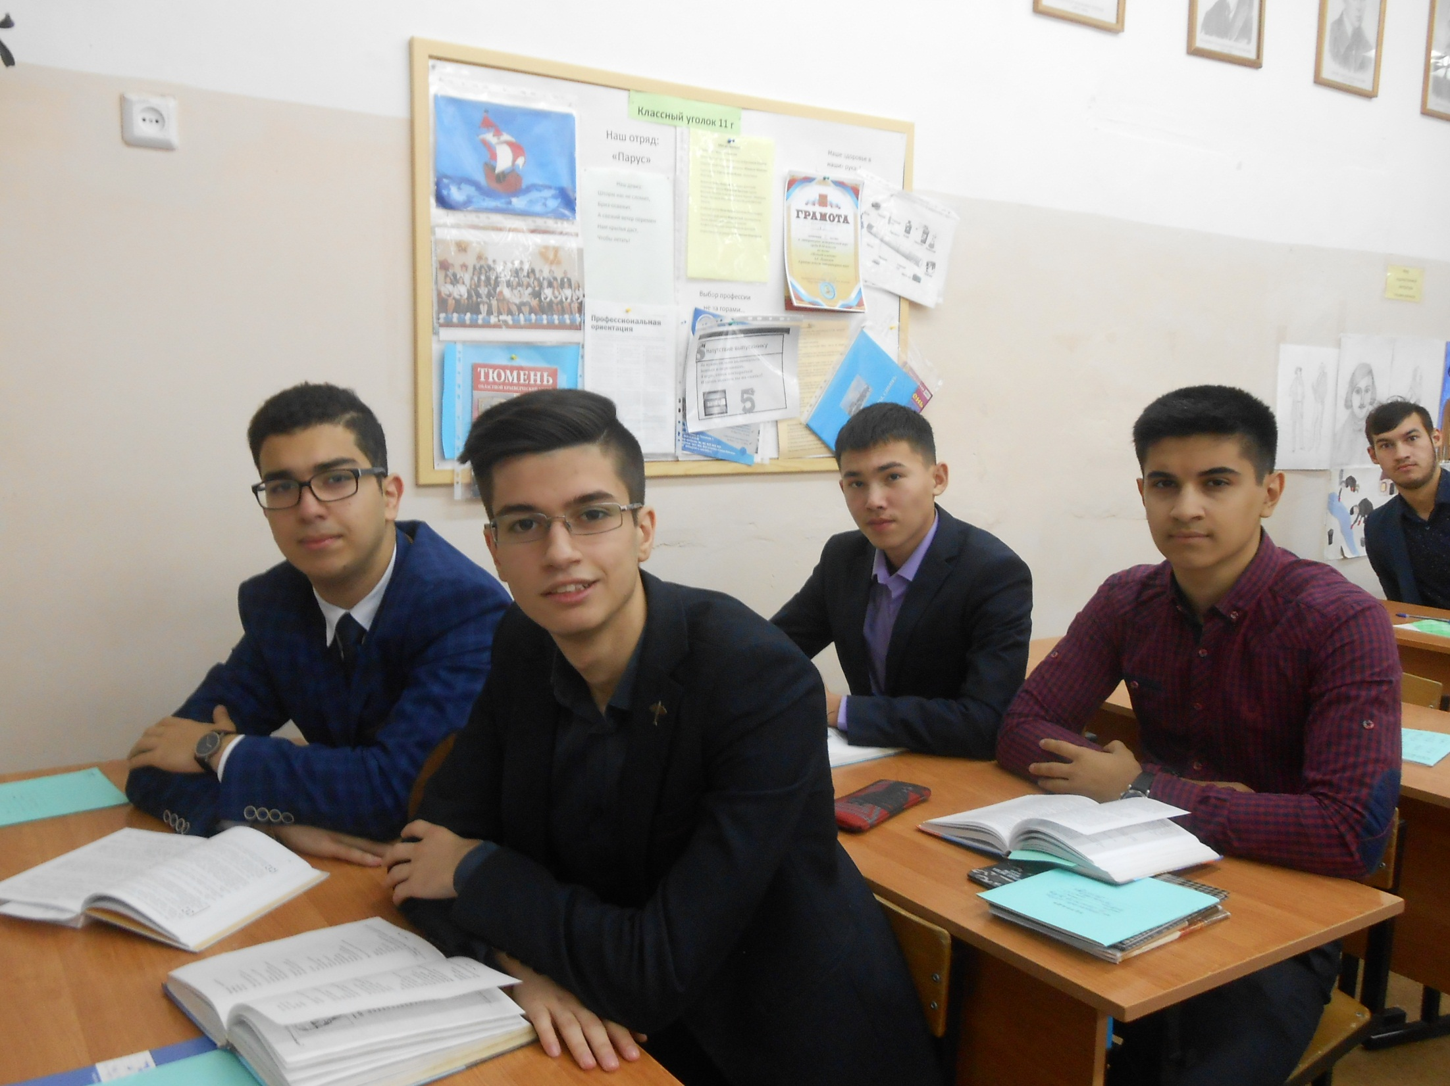

Slide 4
Миграционным законодательством определено значение слова мигрант. Это лицо, которое перемещается из одного государства в другое на временное или постоянное жительство. Мигранты, которые въезжают на территорию нового государства, меняя место проживания, считаются иммигрантами. Лица, которые выезжают в другую страну для проживания (временного или постоянного), называются эмигрантами.

Slide 5
Несколько Портретов моего ученика –мигранта:
1. «Ударник»-родился в России, хорошо знает русский язык, родители учились в России, или приехали давно(имеют гражданство РФ), много друзей .
2. «Отстающий»-приехал в Россию в дошкольном или школьном возрасте, не знает языка, родители плохо говорят на русском языке(приехали на заработки ,не всегда имеют гражданство РФ). Очень часто родители утверждают ,что ребенок учился в русской школе у себя на родине. Мало друзей.

Slide 6
Статистика(2004-2016уч.год)
уч.год | Кол-во Уч-ся | Национал. | родители |  |  |  |  | учащийся |  | программа | Результат обучения
 |  |  | Учились в России | Имеет гражданство РФ | Высокая степень владения языком речь и грамматика | Низкое владение русским языком | образование | Родился в России | Приехал в школьном возрасте
2004-2005 | 2 чел. 2 чел. | армянин армянка. азербайд. | + + - - | + + - - | + + + + |  | Высшее Высшее Высшее Сред.-спец. | + + - - | _ _ + + | - - - - | Ударник Ударница Ударник ударница
2005-2006 | 2 чел | армянин армянка. азербайд. | + + | + + | + + |  | Высшее высшее | + + | _ _ | - - | миграция Ударник ударница
2006-2007 | 3 чел | армянин армянка азербайд. | + + - | + + - | + + _ | - - + | Высшее Высшее Среднее-спец. | + + - | - - + | - - 7вид. | Ударник Ударница Удовлет.
2007-2008 | 3 чел. | армянин армянка азербайд. | + + _ | + + - | + + - | - - + | Высшее Высшее Сред.-спец. | + + - | _ _ + | - - 7 вид | Ударник Ударница Удовлет.
2008-2009 | 3 чел. | армянин армянка азербайд. | + + _ | + + - | + + - | - - + | Высшее Высшее Сред-спец. | + + - | - - + | - - 7 вид | Ударник Ударница
2009 2010 | 3чел. | армянин армянка азербайд. | + + - | + + _ | + + - | - - + | Высшее Высшее Сред-спец. | + + - | - - + | - - 7вид. | Аттестат. Удовлет.

Slide 7
Уч.год. | Кол-во | Родители |  |  |  |  |  | учащийся |  | программа | результат
 |  | Национал. | Учились в России | Гражданство РФ | Высокая степень владения языком | Низкая степень владения языком | образование | Родился в России | Приехал в школьном возрасте
2010-2011 | 4чел. | азербайджанцы | ---- | +++- | ++ | ++ | Высшее Высшее Среднее Сред.-спец. | ++ | ++ | --- 7 вид | Ударник Удовл.
2011-2012 | 4чел | азербайджанцы | ---- | +++_ | ++ | ++ | Высшее Высшее Среднее Сред-.спец. | ++ | ++ | --- 7 вид | Ударник Удовлет.
2012-2013 | 4чел. 2 чел | Азербайджанцы армяне | ---- -- | +++- ++ | ++ ++ | ++ -- | Высшее Высшее Сред.-спец. Сред.-спец. Высшее высшее | ++ ++ | ++ | 7вид. ----- | Удовлет Ударник ударница
2013-2014 | 5 чел. 2 чел. | Азербайджанцы армяне | ----- -- | +++-- ++ | ++ ++ | +++ | Высшее Высшее Сред-спец. Сред-спец. незаконченное | ++ ++ | +++ | 7 вид ---- | В другую школу Удовлет. Ударник ударница
2014-2015 | 5чел. | Азербайджанцы таджик | ----- | +++-- | ++ | --- | Высшее Высшее Сред-спец. Сред.-спец. незаконченное | ++ | +++ | ---- | В другую школу удовлет атттестат ударница
2015-2016 | 6чел. | азербайджанцы | ----- | +++--- | +++ | -- | Высшее Высшее Сред.-спец. Сред.-спец. Сред.-спец. Сред.-спец. | +++ | +++ | ----- | аттестат аттестат В другую школу Удовлет. ударница

Slide 8
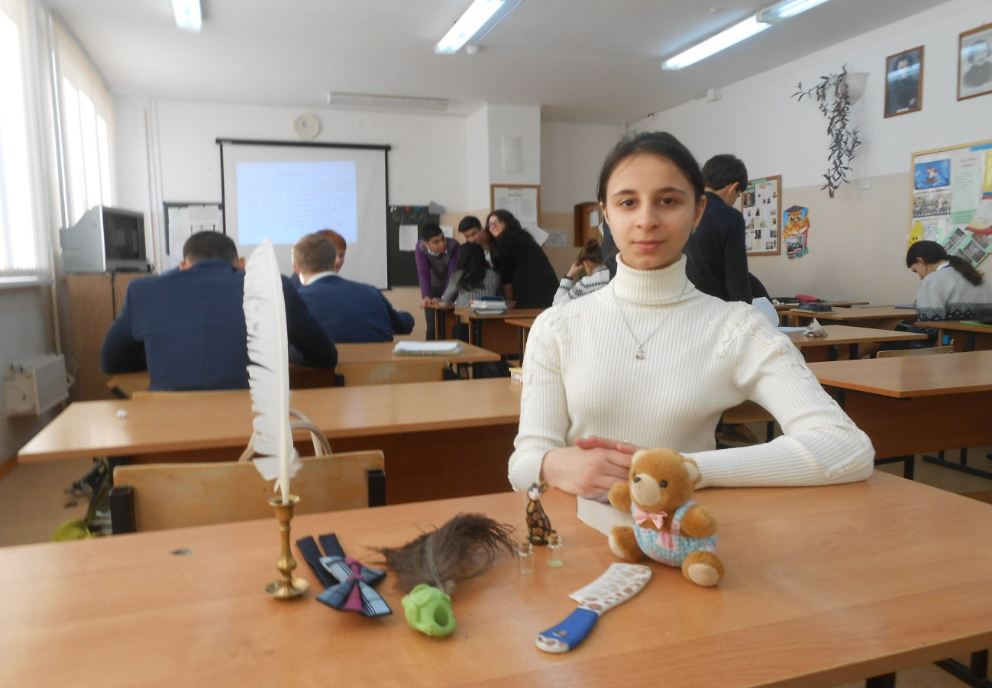
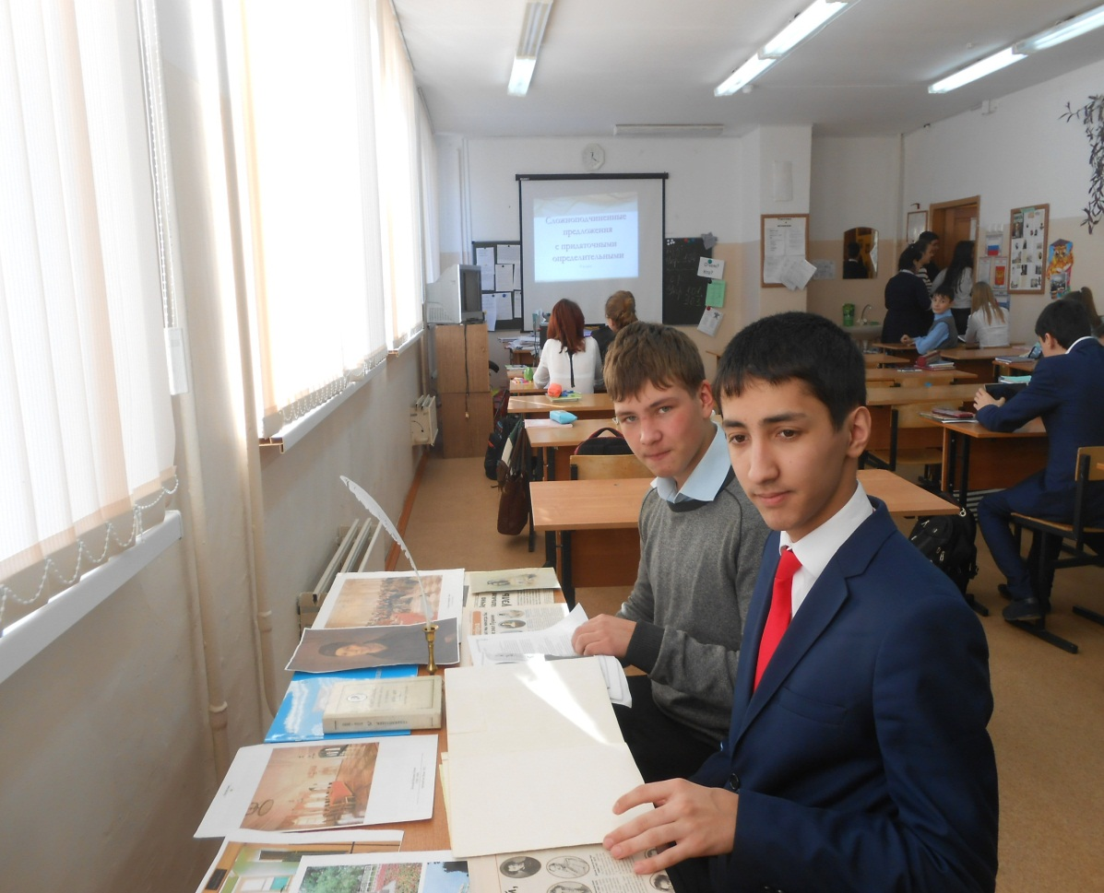

Slide 9
Основные ошибки в речи детей-мигрантов
1.лексические;
2.орфографические;
3)грамматические;
4)фонетические.

Slide 10
Лексические ошибки
Основная проблема заключается в небольшом объеме словарного запаса ученика-мигранта (незнание названий профессий, черт характера человека, частей тела и т. д.). Также часто встречаются ошибки в выборе слова в речи детей-мигрантов (например, слова «должен», «может», «нужно»).

Slide 11
Орфографические ошибки
Орфографические ошибки детей-мигрантов связаны не только с незнанием элементарных правил написания слов на русском языке, но и с написанием слов по схеме «пишу как слышу». В связи с этим в письменных текстах таких учеников можно встретить такие слова, как «симйа», «канешна», «памагайэт» и т. п.

Slide 12
Грамматические ошибки
Грамматические ошибки чаще всего связаны с неправильным согласованием существительных и прилагательных.
Многим детям трудно определить род существительного, осо-
бенно оканчивающегося на мягкий знак (конь, день, мать
и т. п.). Кроме того, большие трудности возникают в изучении
падежей: многие ученики, усвоив названия и падежные вопросы, не могут правильно просклонять слов (что отразилось и на результатах тестирования). Большие трудности вызывает русский глагол: изменение форм, образование будущего времени
(мы знаешь, ты пойти и т. п.).

Slide 13
Фонетические ошибки
Тип фонетических ошибок в большей степени зависит от национальности ребенка. Например, дети, приехавшие изТаджикистана и Узбекистана, испытывают трудности в различении
твердых и мягких согласных, в использовании Ы и И (данные трудности отражаются и в письменной речи).
Кроме того, при отсутствии каких-либо звуков в родном языке, ученики неправильно произносят русские слова, подменяя незнакомые в артикуляционном плане звуки на более удоб-
ные для произнесения. Одна из важных проблем также заключается в неправильной постановке ударения.

Slide 14
Целенаправленное и систематическое использование малых форм фольклора создает необходимые основы для овладения
грамотной , четкой, красивой,
правильной речью, пробуждает интерес ко всему, что окружает учащихся.

Slide 15
УНТ-знакомство детей-мигрантов с русской культурой и русскими традициями.
Ведь основа этого знакомства — русский язык.

Slide 16
Жанры УНТ
Скороговорка
Пословицы и поговорки
Загадки
Частушки

Slide 18
Скороговорки
Около кола-колокола, и на колах колокола.
Пекарь Петр пек пироги.
Вез корабль карамель, наскочил корабль на мель.

Slide 23
Составь загадку,используя слова-омографы.

